Slide 1

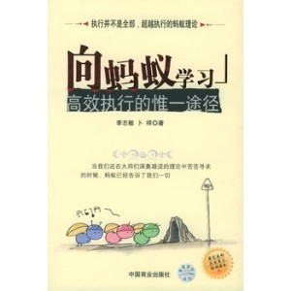
向蚂蚁学管理
向蚂蚁学管理
著名的企业管理顾问邦纳保(Eric Bonabeau)和梅耶(Christopher Meyer)最近在《哈佛商业评论》上分析，从蚂蚁和蜜蜂身上，我们可以学到很多管理学知识。
蚂蚁集结的时候能够自我组织，不需要任何领导人监督，就形成一支很好的团队。更重要的是，他们能够根据环境变动，迅速调整，找出解决问题的答案。两位学者把这种能力称为“蜂群智慧"，并且把这种智慧运用到工厂排程，人员组织，甚至策略拟定上。

Slide 2
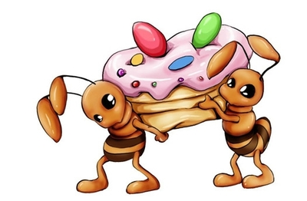
向蚂蚁学管理
向蚂蚁学管理
举例来说，蚂蚁总能找出最短的路径,把食物搬回家。当发现食物时，两只蚂蚁同时离开巢穴，分别走两条路线到食物处。较快回来的会在其路线释放出较多的化学外激素作为记号。因此，其他同伴闻到较重的味道时，自然就会走较短的路线。这个智慧靠的是两个简单原则:留下外激素,以及追随足迹。

Slide 3
向蚂蚁学管理
向蚂蚁学管理
运用这个简单原则，可以解决复杂问题。例如,电信网络从夏威夷到巴黎必须经过很多节点，聪明的系统必须能自动避掉塞车的地方。惠普实验室发展出一个方法，设计大批软件使用者不断流动，在网络间留下资讯，就像蚂蚁留下外激素一样，电话就追随这些资讯来连接。当一个路线塞车，这条路线的使用者也会塞车，自然发出讯号，这条路线就放弃，电话改走比较顺畅的路线,让塞车迅速缓解。
蚂蚁的另一个分工模式是弹性分工。一只蚂蚁搬食物往回走时，碰到下一只蚂蚁，会把食物交给它，自己再回头，碰到上游的蚂蚁时，将食物接过来，再交给下一只蚂蚁。蚂蚁要在哪个位置换手不一定，唯一固定的是起始点和目的地。

Slide 4
向蚂蚁学管理
向蚂蚁学管理
一家大型零售连锁店就运用这个模式，来管理其物流仓储中心。以前该仓储中心用区域方式来捡货，除非上一手完成工作，下一手不能接手。以书为例，一个人专门负责装商业书，另一个人专门负责装儿童书。问题是每个人的速度可能差距非常大，订单对每一种商品的需求差异也有大小，因此总有人在等待别人完成才能接手。
经过研究，该物流中心改用 “蚂蚁模式”一个人不断拣出产品，一直到下游有空来接手工作后，再回头接手上游工作。研究人员用电脑模拟运算发现,运用这个模式时，应该将速度最快的员工放在最末端，速度最慢的放在一开始，如此是最有效率的。该仓储中心通过这种方法，生产力比之前提高了30％。

Slide 5
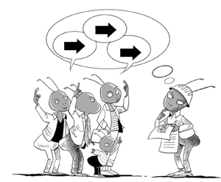
向蚂蚁学管理
向蚂蚁学管理
两位学者指出，这种蜂群智慧有三种优势：一、弹性，可以迅速根据环境变化进行调整；二、强韧，即使一个个体失败，整个群体仍然可以运作；三、自我组织，不需要太多从上而下的控制或管理,就能自我完成工作。这些正是今天多变的环境中企业最需要具备的特质。

